Slide 1



Slide 2
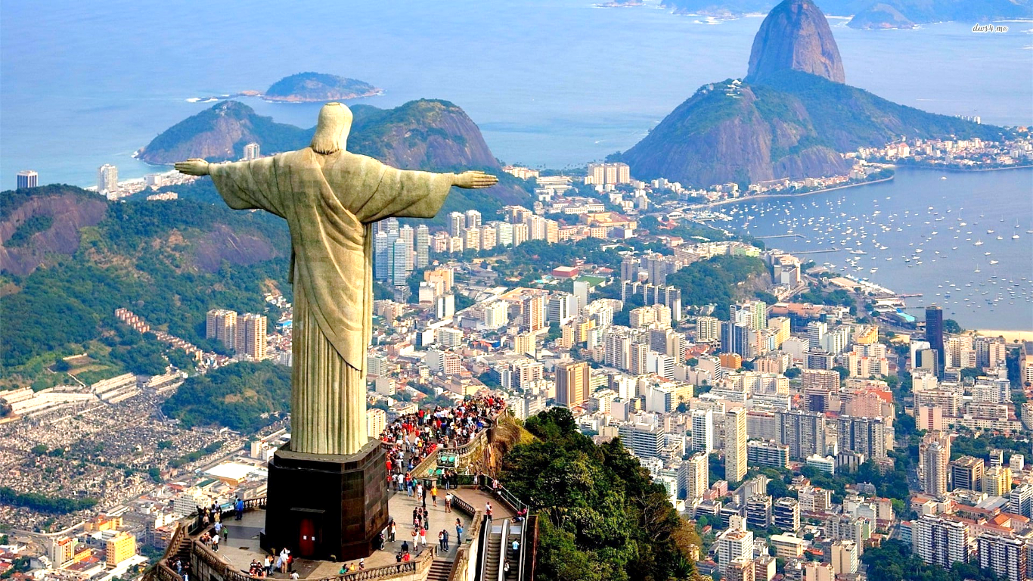
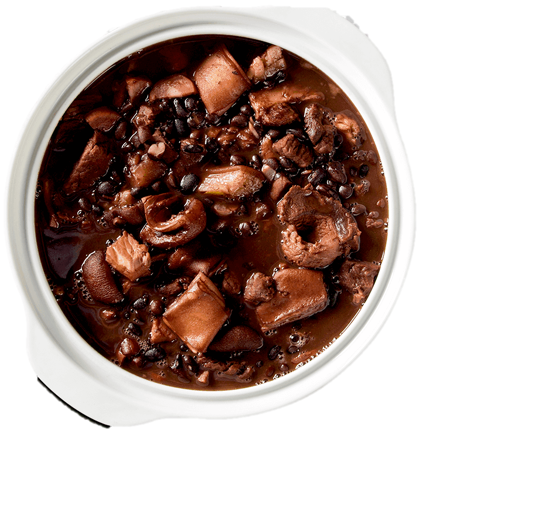
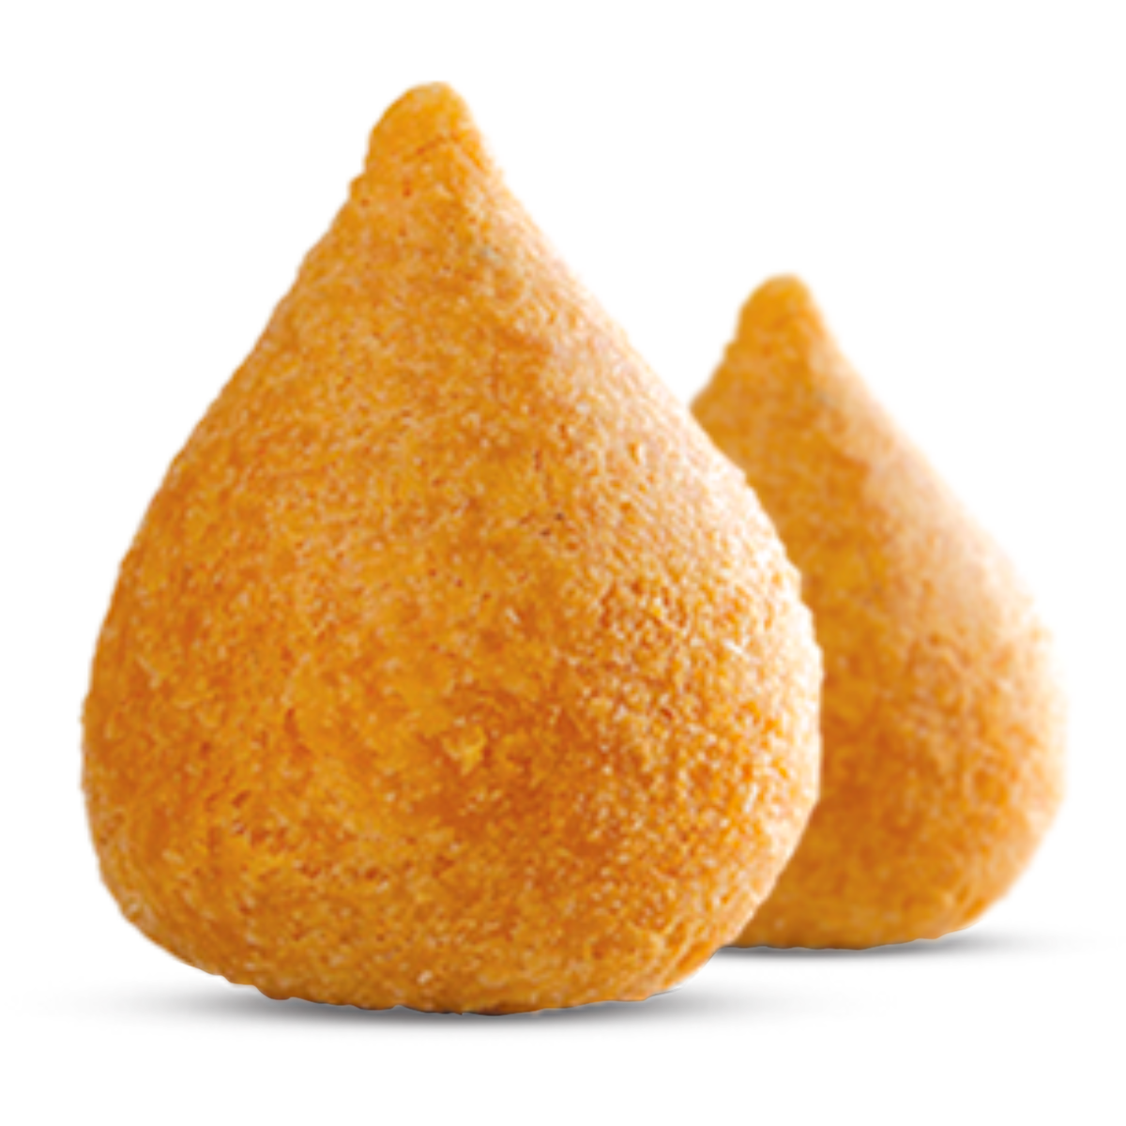
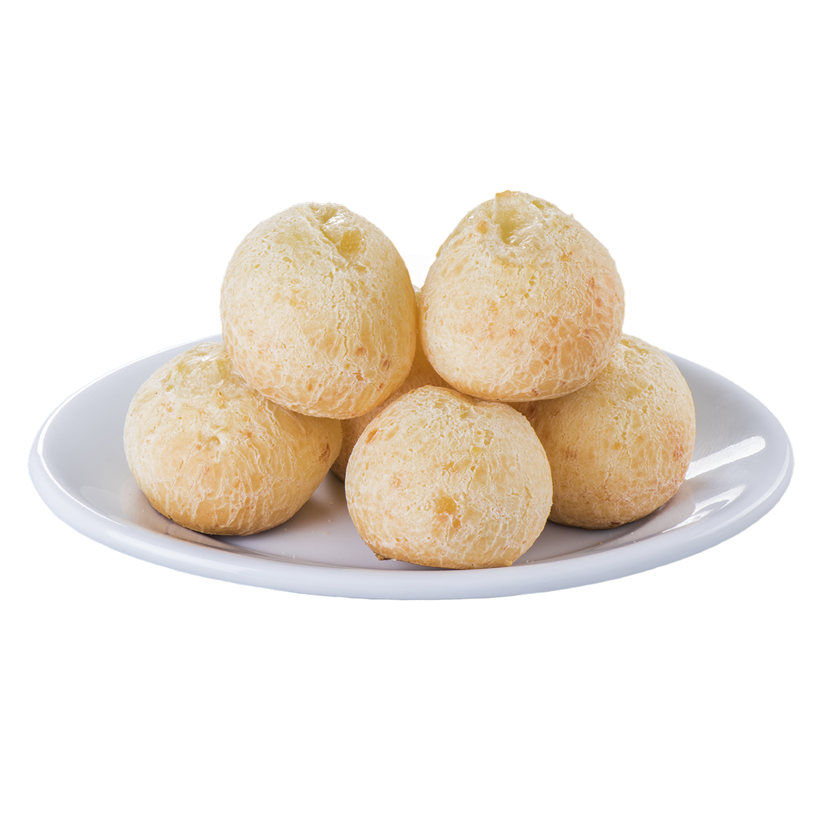
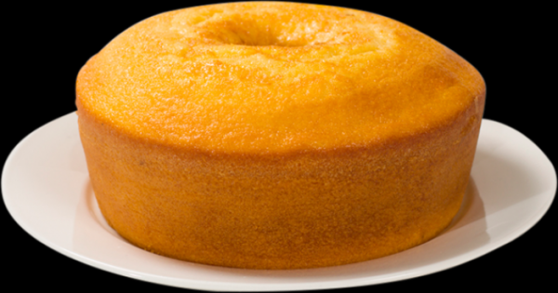
Brasil
Brasil
Pão de Queijo
Grécia
Feijoada
Coxinha
Bolo de
Fubá
Índia
França

Slide 3
Brasil
Brasil
Pão de Queijo
Grécia
Coxinha
Bolo de
Fubá
Índia
França

Slide 4
Brasil
Brasil
Pão de Queijo
Grécia
Bolo de
Fubá
Índia
França

Slide 5
Brasil
Brasil
Pão de Queijo
Grécia
Índia
França

Slide 6
Brasil
Brasil
Grécia
Índia
França

Slide 7

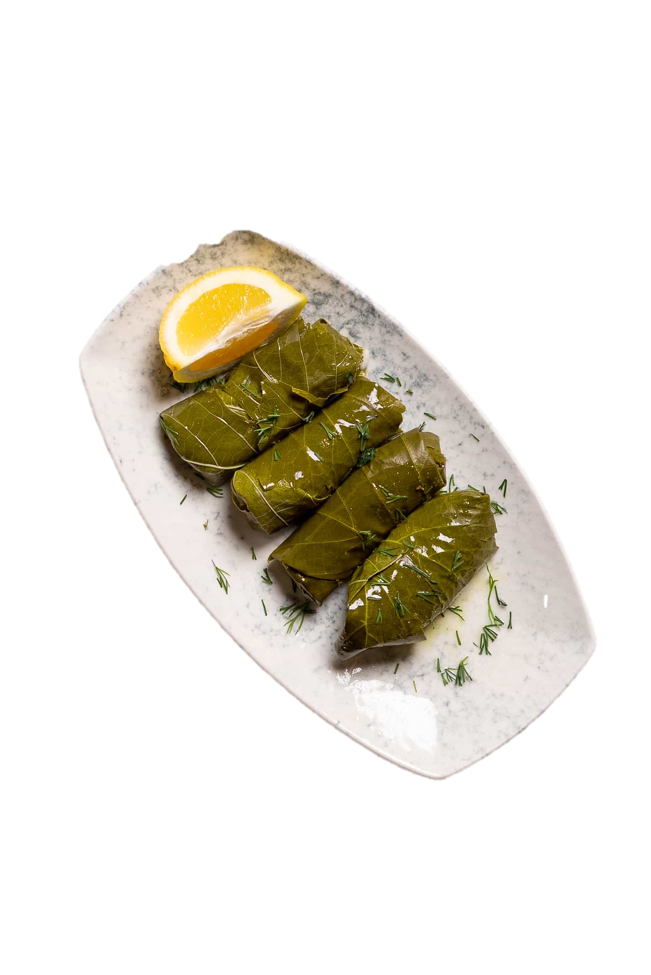
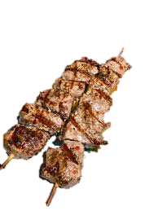
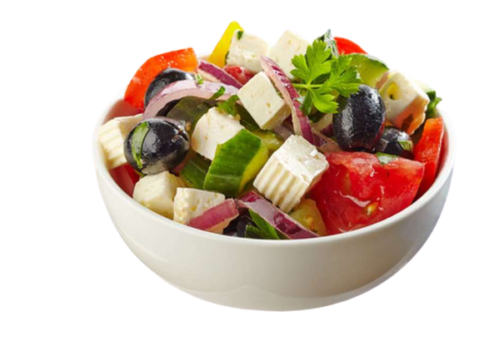
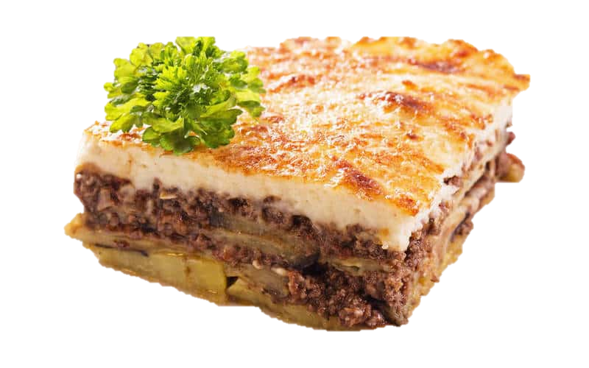
Grécia
Brasil
Grécia
Salada
Grega
Moussaka
Dolmades
Souvlak
Índia
França

Slide 8
Grécia
Brasil
Grécia
Moussaka
Dolmades
Souvlak
Índia
França

Slide 9
Grécia
Brasil
Grécia
Dolmades
Souvlak
Índia
França

Slide 10
Grécia
Brasil
Grécia
Souvlak
Índia
França

Slide 11
Grécia
Brasil
Grécia
Índia
França

Slide 12
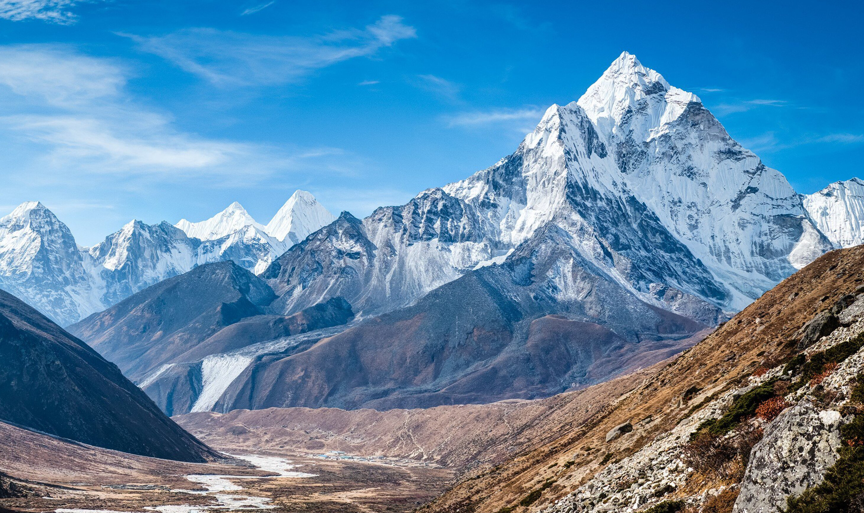
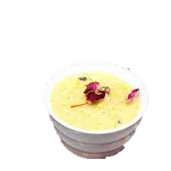
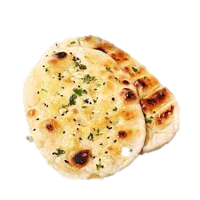
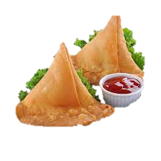
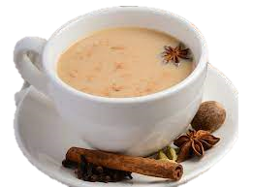
Índia
Brasil
Grécia
Samosa
Naan
Chai
Kheer
Índia
França

Slide 13
Índia
Brasil
Grécia
Naan
Chai
Kheer
Índia
França

Slide 14
Índia
Brasil
Grécia
Chai
Kheer
Índia
França

Slide 15
Índia
Brasil
Grécia
Kheer
Índia
França

Slide 16
Índia
Brasil
Grécia
Índia
França

Slide 17

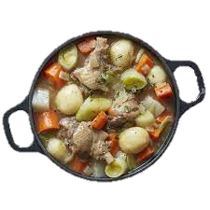
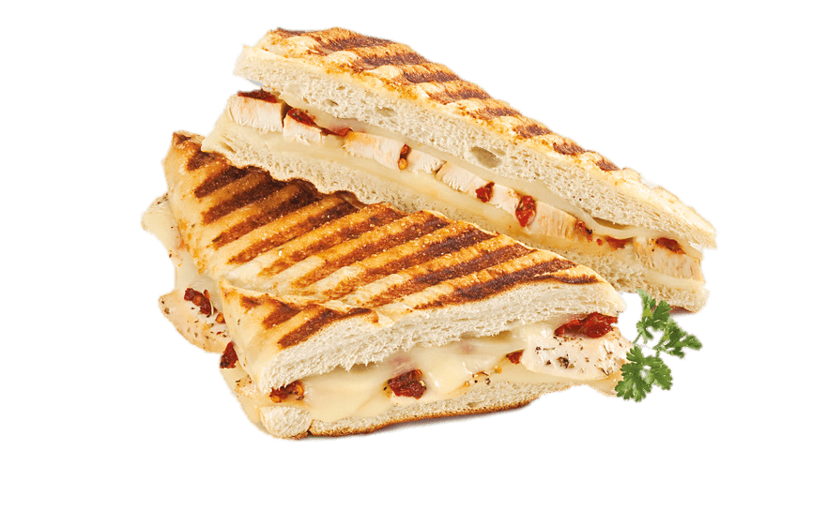

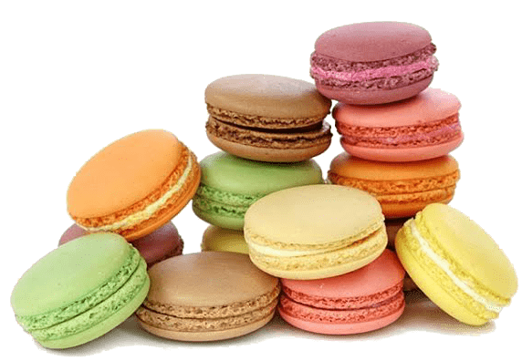
França
Brasil
Grécia
Croque Monsieur
Crepe
Macarons
Pot au Feu
Índia
França

Slide 18
França
Brasil
Grécia
Crepe
Macarons
Pot au Feu
Índia
França

Slide 19
França
Brasil
Grécia
Macarons
Pot au Feu
Índia
França

Slide 20
França
Brasil
Grécia
Pot au Feu
Índia
França

Slide 21
França
Brasil
Grécia
Índia
França

